Slide 1
리눅스 3강 실습과제
Kopo30 이동현

Slide 2
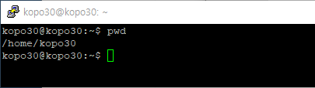
실습하기
현재 위치한 디렉토리를 알려면
pwd 입력

Slide 3
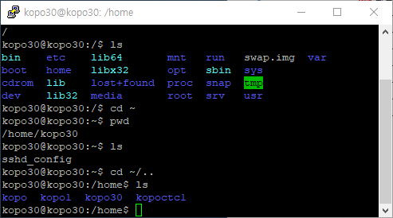
실습하기
kopo30 디렉토리의 파일목록 확인

Slide 4
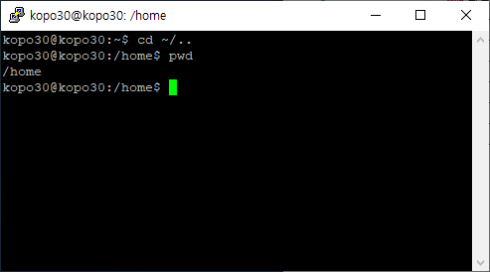
실습하기
cd ~/.. 을 입력해서 맨 처음 설정된 디렉토리의 바로 윗 디렉토리로 이동
pwd 입력해서 현재 디렉토리 확인

Slide 5
실습하기
ls를 입력하여 home 디렉토리의 파일목록 확인

Slide 6
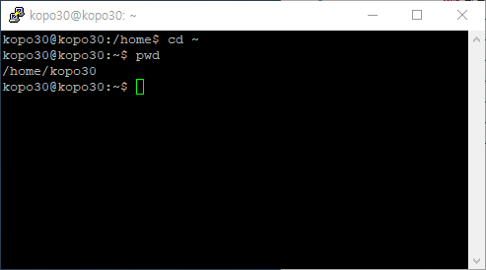
실습하기
cd ~ 을 입력해서 맨 처음 설정된 디렉토리로 이동
pwd 입력해서 현재 디렉토리 확인

Slide 7
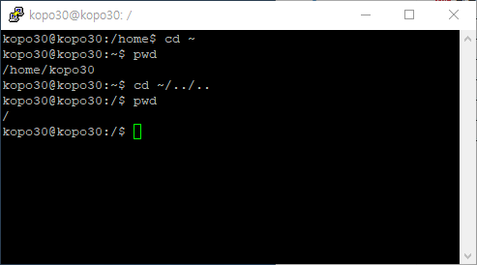
실습하기
cd ~/../.. 을 입력해서 맨처음 디렉토리의 윗 윗 디렉토리로 이동
pwd 입력해서 /(root) 디렉토리 확인

Slide 8
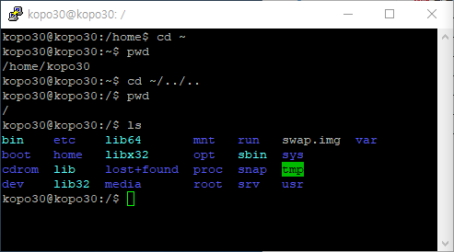
실습하기
ls 를 입력하여 현재 위치한 /(root) 디렉토리의 파일목록 확인

Slide 9
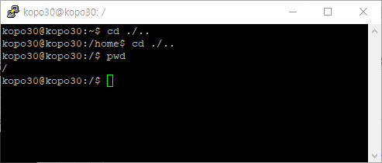

실습하기
cd ./.. 에서 ./는 생략이 가능하다
왼쪽에서는 cd ./..을 입력하고
오른쪽에서는 cd ..만 입력했는데 같은 결과가 나온다.

Slide 10
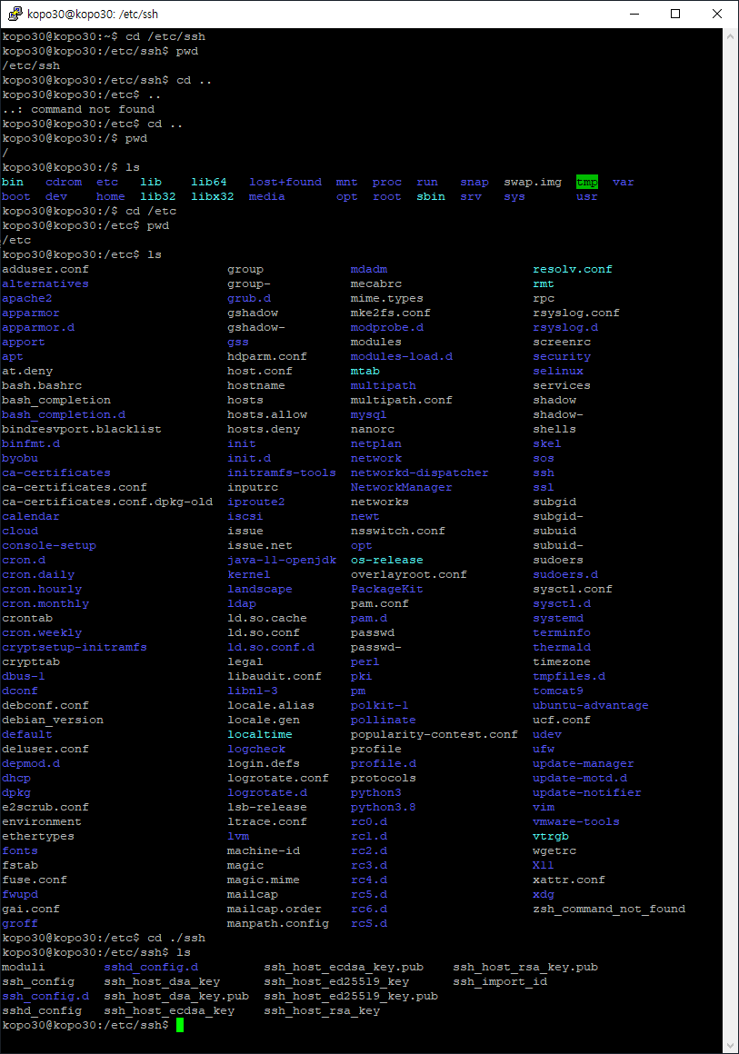
실습하기
cd /etc/ssh로 작업위치 etc ssh변경
cd ..으로 작업위치 etc
cd ..으로 작업위치 root
ls로 root내의 파일목록 확인
cd /etc 가서 ls로 파일목록 확인
cd ./ssh 가서 ls로 파일목록 확인

Slide 11
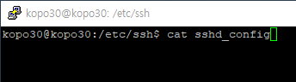
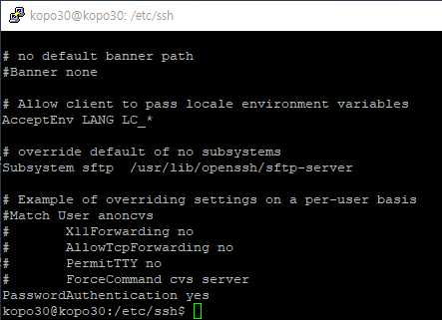
실습하기
cat sshd_config로 파일 내용 출력

Slide 12
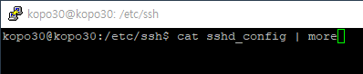
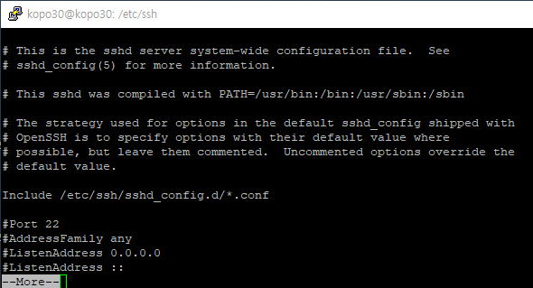
실습하기
cat sshd_config | more로 화면단위로 출력
엔터누르면 아래로 내려감

Slide 13
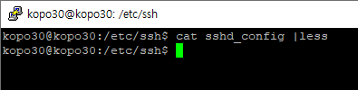
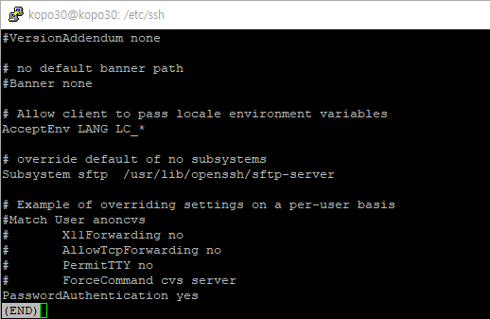
실습하기
cat sshd_config | less로 한 장씩 파일 내용 출력
아무키나 누르면 넘어감
마지막에 q눌러서 나가기

Slide 14
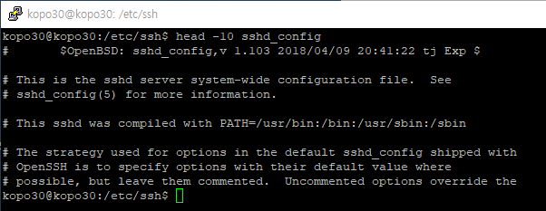
실습하기
head – 10 sshd_config로 파일 내용을 맨 앞부터 10줄 보여줌
head –n sshd_config로 파일 내용을 맨 앞부터 n줄 보여줌
head –n 10 sshd_config도 가능

Slide 15
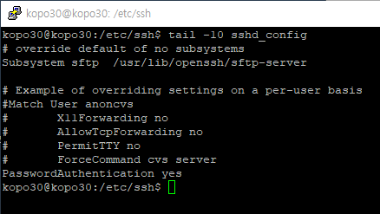
실습하기
tail – 10 sshd_config로 파일 내용을 맨 뒤부터 10줄 보여줌
tail –n sshd_config로 파일 내용을 맨 뒤부터 n줄 보여줌
tail –n 10 sshd_config도 가능

Slide 16
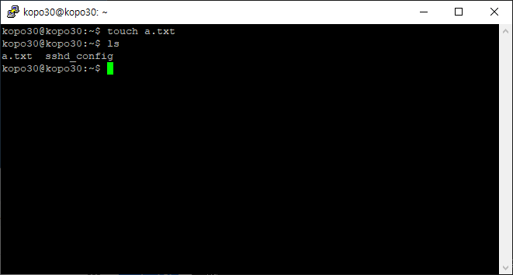
실습하기
a.txt 파일 만들기

Slide 17
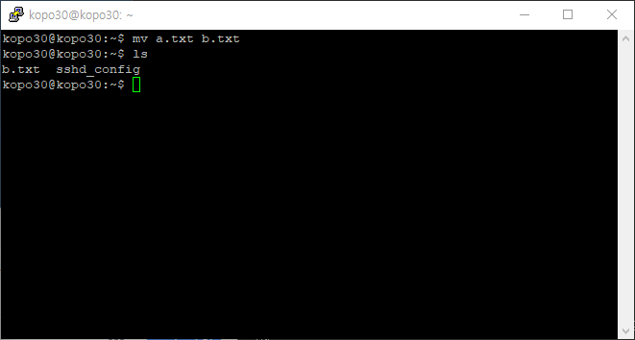
실습하기
a.txt 파일을 b.txt 파일로 바꾸기

Slide 18
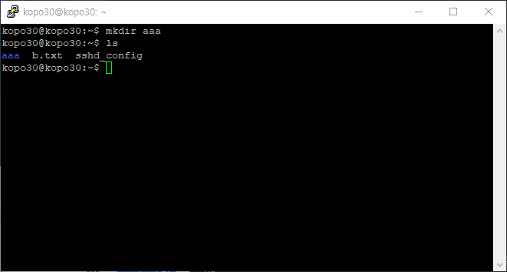
실습하기
aaa 디렉토리 만들기

Slide 19
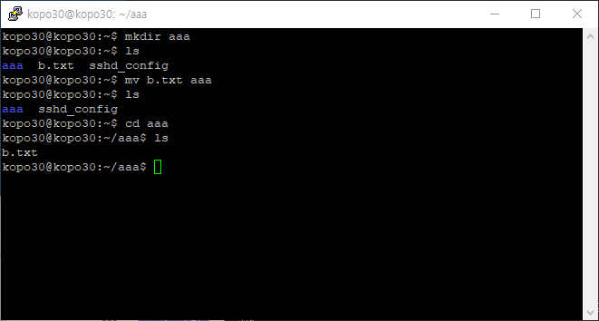
실습하기
aaa 디렉토리에 b.txt 파일 옮기기

Slide 20
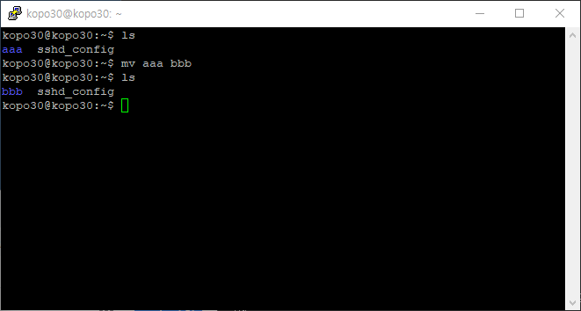
실습하기
aaa 디렉토리를 bbb 디렉토리로 바꾸기

Slide 21
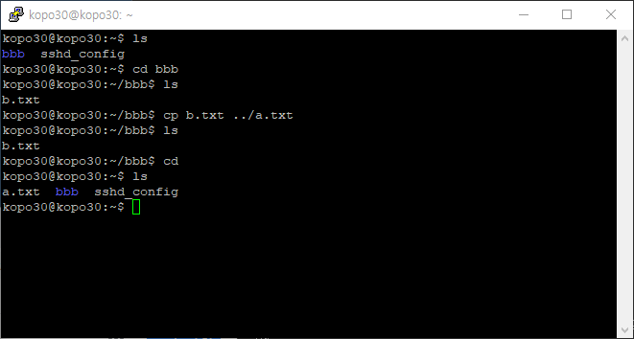
실습하기
bbb 디렉토리의 b.txt파일을 상위 디렉토리에 a.txt파일로 복사하기

Slide 22
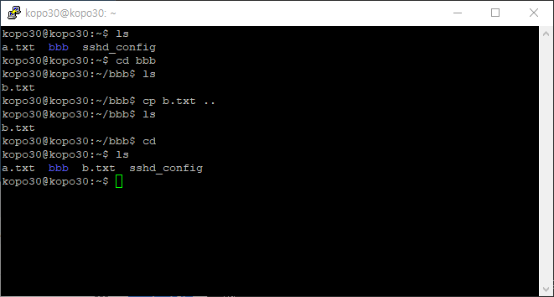
실습하기
bbb 디렉토리의 b.txt파일을 상위폴더로 복사하기

Slide 23
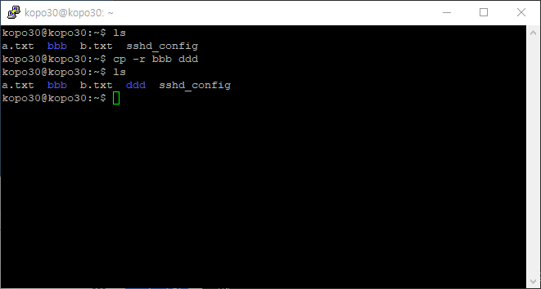
실습하기
bbb디렉토리를 ddd디렉토리로 복사하기

Slide 24
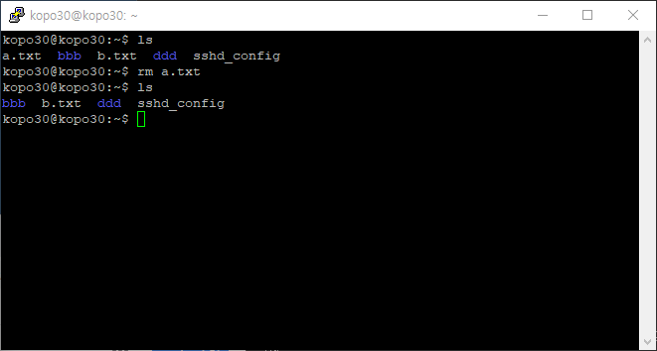
실습하기
a.txt 파일 삭제하기

Slide 25
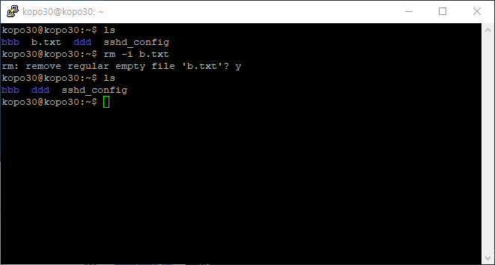
실습하기
b.txt 파일을 rm –i로 물어보게하고 y눌러서 삭제하기

Slide 26
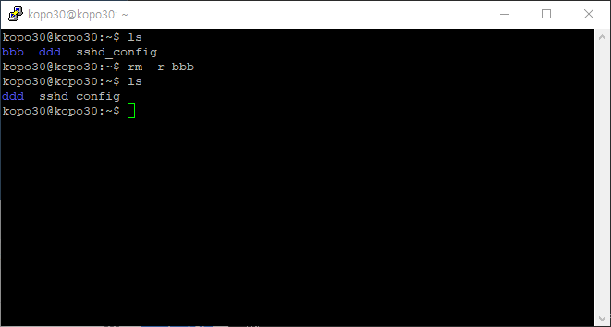
실습하기
rm –r로 bbb 디렉토리 삭제하기

Slide 27
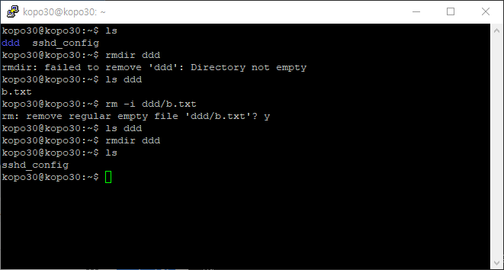
실습하기
rmdir로 ddd 디렉토리 지우는 것은 불가능(rmdir폴더 내에 파일이 있어서 못지움)
rm –I ddd/b.txt로 ddd 디렉토리의 b.txt파일을 삭제하고
다시 rmdir로 ddd를 삭제

Slide 28
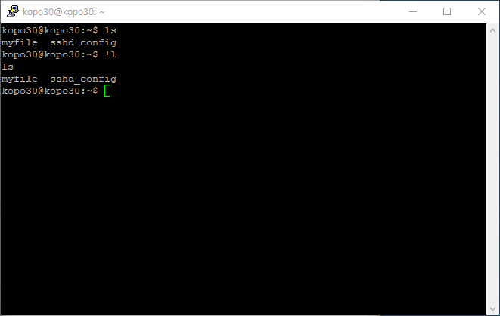
실습하기
!l로 이전에 사용한 명령어 사용

Slide 29
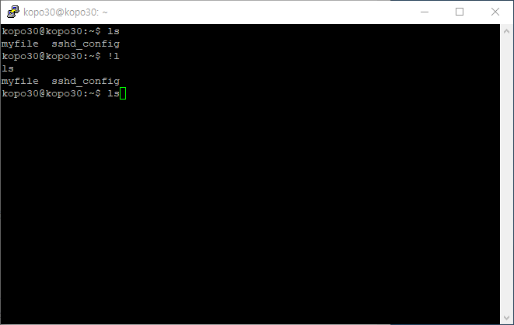
실습하기
위 아래 화살표로 이전 명령어 확인 후 사용

Slide 30
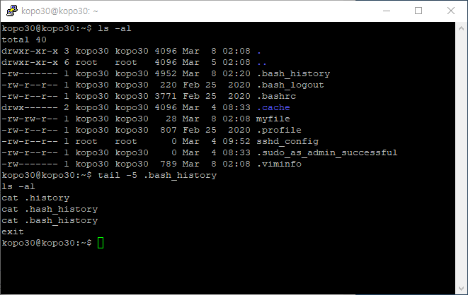
실습하기
cat .bash_history로 이전에 입력한 명령어들 확인

Slide 31
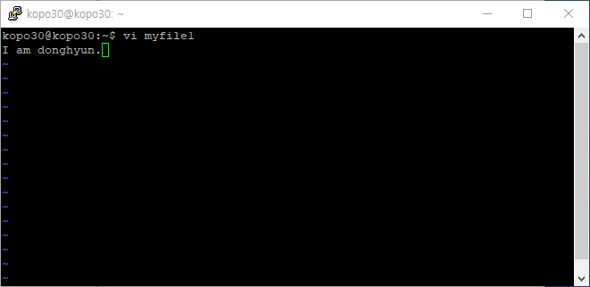
실습하기
vi myfile1으로 파일만들기
i누르면 입력모드 다 입력하고
:w는 저장
:q는 나가기
:wq는 저장 후 나가기
:q!는 저장 안하고 나가기

Slide 32
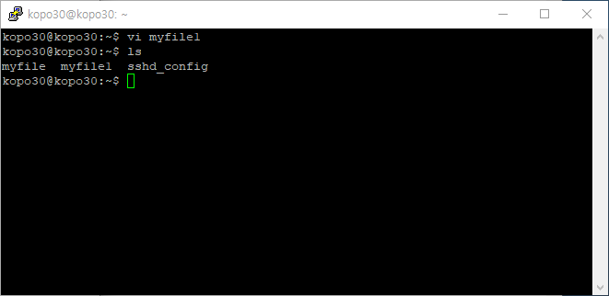
실습하기
ls로 만들어진 파일 확인

Slide 33
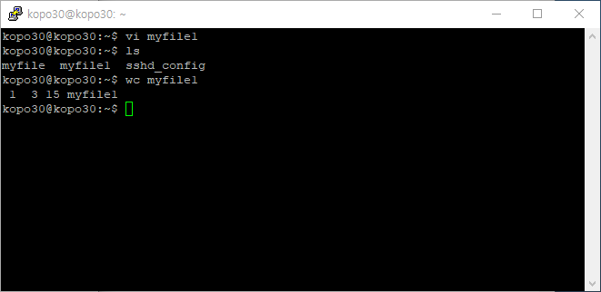
실습하기
wc myfile1으로 글자수 세기
출력되는 순서는 파일의 줄 수[newline], 단어 수[word], 글자 수[byte]로 보여준다.

Slide 34
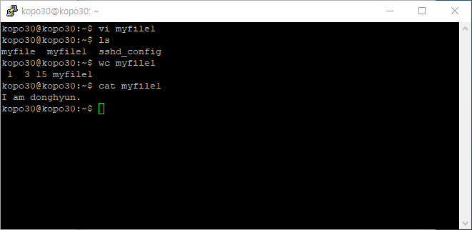
실습하기
cat으로 파일 내용확인

